Slide 1
BCP/DRPに関する参考資料抜粋
2024/2/4

Slide 2
BCP/DRPの概要

Slide 3
BCP/DRPの目的
企業は、 Business Continuity Plan （以下BCP）やDisaster Recovery Plan（以下DRP）を行うことで、万一重大な潜在リスクが顕在化し事業中断に至ってしまった場合でも、いち早く重要な機能を再開・復旧して事業を継続していくことが可能となる。
また繰り返し更新・テストされたDRP/BCPは、企業に利益をもたらす。
【企業リスクの流れ】
潜在リスク
リスクの顕在化
リスクからの回復
・天災
・システム障害
・製品リコール
・システム犯罪 ・社会的不祥事 （背任、違法行為）
・企業関係者の生命危機
・利益損失
・企業イメージ低下
・企業存続危機 等
①企業関係者の安全確保
②事業継続に必要な重要業務の
迅速な再開
③通常事業活動への復旧
（危機的事態を脱して事業再開後、
復旧対応を行い、通常の事業活動
にまで回復させる）
【利益】
・安全レベルの向上
・危機回避能力の向上
・競争優位性の確保
・社会的イメージの向上
・災害保険コストの削減
DRP/BCP
の
策定・調整
DRP/BCP の更新
リスクの
予測・分析
DR/BC の実行
DRP／BCPプロセス※
※リスクの顕在化がない場合でも、常にDRP/BCPプロセスを繰り返し、潜在 リスクを定期的に予測・分析しして継続的にDRP／BCPを更新・テストする

Slide 4
BCP/DRPの定義と範囲
【BCPの範囲】・・・事業全体に関するプランニング
【BCPの定義】
災害や事故等の発生に伴って通常の事業活動が中断した場合に、可能な限り短い期間（時間）で事業活動上最も重要な機能を再開・復旧できるように、事前に計画・準備し、継続的メンテナンスを行う一連のプロセス
TIME
⑤コンサルティング
①評価・分析 ・ビジネスプロセス／リスク評価 ・リスク／ビジネス影響度分析
②計画策定
③トレーニング・普及
④テスト・更新・維持
※全てのプロセスにおいて、事業全体（ビジネスプロセス、IT機能等）を対象にしたプランニングを行う
BCP
策定完了
実行
実行
実行
【DRPの範囲】・・・IT機能のみに関するプランニング
【DRPの定義】
BCPの技術的側面。災害時に組織の損失を最小限に抑え、事業の重要機能を継続するする為の能力を分析し、被災に耐え得るシステム構成や被災後の復旧対策を計画し、実際に備えること
（プランニングの範囲） 場所貸し、機材調達、ホスティング、ストレージ、EC機能、運用管理、SI、コンサルティング 等
TIME
⑤コンサルティング
①評価・分析 ・IT構造／リスク評価 ・リスク／ビジネス影響度分析
②計画策定
③トレーニング・普及
④テスト・更新・維持
DRP策定完了
実行
実行
実行
②計画策定
※全てのプロセスにおいて、 IT機能のみを対象にしたプランニングを行う
この部分を除く
個別計画
策定
主要なビジネス機能 再開計画策定
主要サプ
ライヤとの
計画調整
コミュニ ケーション 計画策定
主要なIT機能 再開計画策定

Slide 5
BCP/DRPの比較
 | BCP | DRP
【相違点】 復旧作業 レベル | 【対象： 事業全体】 ビジネス･プロセス面での復旧作業を指す。エンドユーザ（業務継続）の立場に立っての復旧を目指し、オフィススペース、電源、コンピュータの確保など物理的確保から、スタッフの配置、業務全体の復旧を業務の重要度に応じてプライオリティ付けを行った上で目指す。 | 【対象： IT分野】 BCPのうちのITに関わる部分。主にITレベルの復旧を意味し、インフラ（ネットワークの確保、データの再生、電話･ファックスの確保等）の復旧に努める。
【共通点】 最重要 事項 | ■最重要事項は危機管理である。 ①仕事を行う上での最重要項目の決定、②その復旧作業にかかる時間、難易度、費用などの把握 。次に危機管理チームや誘導者を作り、クライシスマネジメントチームとエンドユーザとのコミュニケーションを確立し、復旧作業を潤滑に進行させてゆく。 ■具体的な施策 ①リカバリプランの概要は簡潔にまとめておく（１～２ページ程度）、②即実践可能な災害対策手順を計画する、③常時データ保護やコミュニケーションが可能な状態を保つためにPDA等ポータブルデバイスを常備、連絡先を登録しておくなど

Slide 6
事業継続管理フレームワーク

Slide 7
事業継続管理体制整備プロジェクト推進概要（作業フロー）
事業継続管理体制整備プロジェクトは、下記の手順で進めることを想定しています。 （フレームワークの内容については次ページ以降でご紹介します。）
フェーズ | 推進手順 | 説明
計画Ph |  | 整備する事業継続管理の範囲を定め、事業継続管理体制整備のあるべき姿（To-Beモデル）を設定します。
 |  | 全社レベル、業務プロセスレベル、情報システムレベルにおける現時点での事業継続管理の整備状況について確認します。
方針策定Ph |  | 設定したあるべき姿と現在の事業継続管理体制整備状況（As-Is）のGapを分析し、事業継続管理の整備･運用をあるべき姿（ToBeモデル）へ近づけるための方策を検討します。
 |  | As-IsとToBeモデルとのFit-Gap結果を受け、事業継続管理体制整備方針を策定します。
 |  | 事業継続管理体制整備方針に基づき、事業影響分析とリスク分析を実施し、重要業務と目標復旧時間について明確にします。
構築Ph |  | 対策実施計画・対応計画を策定し、平常時の対応、及び不測事態発生時の対応について策定します。
教育･試行Ph |  | 事業継続管理の推進組織、役員、管理職、一般社員など事業継続管理に係わる役割・責任ごとに事業継続管理の整備と運用について教育を行います。
実施･評価Ph |  | 事業継続管理の整備状況、運用状況についての評価活動、改善活動を実施します。教育・試行Phで明らかになった課題についても、対応期日に基づいて改善活動に反映させます。
①あるべき姿（To-Be）の 設定
②事業継続管理体制整備状況（As-Is）の確認
③Fit-Gapの実施
④事業継続管理体制整備 方針の策定
⑤事業継続戦略の決定
⑥対策実施計画・対応計画の策定
⑦事業継続管理教育の実施（対象者別）
⑧事業継続管理評価と 改善活動の実施

Slide 8
事業継続管理策定フレームワーク概要
事業継続管理策定フレームワークにおけるフェーズ別作業の概要は下記の通りです。
本社中心作業
全社（グループ企業全体）作業
Phase-1
計 画
Phase-2
方針策定
Phase-3
構 築
Phase-4
教育・訓練
Phase-5
実施・評価
プロジェクト管理
プロジェクト管理（作業進捗管理、関係部門との調整等）
戦略・オペレーション構築
組織レベル （全社的）
事業継続管理
予備調査
全体計画策定
組織レベル
事業継続管
方針策定
構築計画詳細化
組織レベル
事業継続管理
構築（本社）
展開手順詳細化（見直し）
組織レベル
事業継続管理
構築（全社）
運用計画詳細化
教育・訓練
実施・評価
業務プロセスレベル
事業継続管理
プロセスレベル
事業継続管理
方針策定
プロセスレベル
事業継続管理
構築（本社）
プロセスレベル
事業継続管理
構築（全社）
情報システム（IT）
ﾚﾍﾞﾙ事業継続管理
ITレベル
事業継続管理
方針策定
ITレベル
事業継続管理
構築（本社）
ITレベル
事業継続管理
構築（全社）
テクノロジー構築
テクノロジー構築（安否確認システム等）
人的基盤構築
人的基盤構築（事業継続管理推進、評価組織の確立および人員の育成等）
各フェーズ作業概要
Phase-1
・事業継続管理現状認識
Phase-2
・事業継続管理整備方針決定
・リスク分析 ・ビジネスインパクト分析
・対策の検討と事業継続戦略の決定
Phase-3
・対策の詳細決定と対応計画・ 実施計画の作成 ・対策の実施
Phase-4
・教育実施
・訓練実施
Phase-5 ・点検及び是正措置 ・経営陣による見直し と改善
事業継続推進機構 『BCAO標準テキスト添付資料』準拠

Slide 9
フレームワーク詳細（1/4）
フェーズ別の標準的な作業概要は下記の通りとなります。（戦略・オペレーション構築スレッド）
フェーズ | Pｈ1 計画フェーズ
 | 予備調査 | 全体計画策定
組織レベル 事業継続管理 | 【予備調査】 ◆対象選定（事業継続管理推進組織、評価組織、被評価組織） ◆事業継続管理方針 ◆対象組織の基本規程、個別規程、実施マニュアル類の整備、運用状況に係わる文書精査、ヒアリング ◆事業・業務プロセスの種類、業務フロー、マニュアル類の整備、運用状況に係わる文書精査、ヒアリング ◆IT計画・開発・運用等の状況、規程類の整備、運用状況に係わる文書精査、ヒアリング ◆事業継続管理策定後の推進組織、評価組織と現在の体制のGAP分析 | 【全体計画策定】 ◆事業継続管理推進組織体制 ◆事業継続管理評価組織体制 ◆被評価組織範囲 ◆事業継続管理推進組織関連文書類（規程、基準、マニュアル、テンプレート等）再整備方針 ◆事業継続管理評価組織関連文書類（規程、基準、マニュアル、テンプレート等）再整備方針 ◆業務プロセス関連文書類（規程、基準、マニュアル、テンプレート等）再整備方針 ◆全体スケジュール、プロジェクト推進体制、想定作業工数 ◆トライアル組織、業務、スケジュール、体制検討 ◆IT導入等の検討 （安否確認システム導入の可否）
業務プロセス レベル 事業継続管理
情報システム（IT） 事業継続管理
成果物 | 【予備調査報告】 - 現在の事業継続管理推進体制 - 現在の事業継続管理評価体制 - 事業継続管理推進上の課題 - 事業継続管理評価上の課題 - 事業継続管理推進体制のあるべき姿 - 事業継続管理評価体制のあるべき姿 - 整備対象範囲 - 企業・組織基礎情報 等 | 【事業継続管理策定基本計画書】 - 企業、組織、業務、ITの範囲 - スケジュール - 体制 - 再整備文書類 等

Slide 10
フレームワーク詳細（2/4）
フェーズ別の標準な作業概要は下記の通りとなります。（戦略・オペレーション構築スレッド）
フェーズ | Ph2 方針策定フェーズ
 | 方針策定 | 構築計画詳細化
組織レベル 事業継続管理 | 【組織レベルの事業継続管理体制整備方針策定】 ◆組織レベル事業継続管理に係わる対象範囲全体での方針（方向性・進め方等） ◆事業影響分析・リスク分析 ◆事業継続管理推進組織方針（事業継続戦略） ◆事業継続管理評価組織方針 ◆各社の事業継続管理推進組織関連文書類の整備方針 ◆各社の事業継続管理評価組織関連文書類の整備方針 ◆基本規程類、チェックリストのテンプレート（本社およびグループ企業用の実際サンプル）作成 | 【構築計画詳細化】 ◆組織レベル、業務プロセスレベル、ITレベルにかかわる方針策定結果を受けて、全体計画の見直しと詳細化 ◆事業継続管理推進、評価組織のメンバーの意識付けと協力獲得 ◆対象範囲各社トップ、管理職の意識付けと協力獲得 ◆整備対象となる企業・組織（事業）からのPJ参画メンバー選定 ◆PJメンバーの意識あわせと作業手順、作業内容、PJ実施調整方法等の徹底 ◆PMOの設置と強力なリーダーシップの付与
業務プロセス レベル 事業継続管理 | 【業務プロセスレベル事業継続管理体制整備方針策定】 ◆業務プロセスレベル事業継続管理方針 ◆事業継続管理推進業務関連文書類の整備方針 ◆事業継続管理評価業務関連文書類の整備方針 ◆業務プロセス関連文書類の再整備方針（事業継続管理要件の織り込み検討）
情報システム（IT） 事業継続管理 | 【ITレベル事業継続管理体制整備方針策定】 ◆ITレベル事業継続管理方針 ◆重要業務関連システムの事業継続管理概略要件検討 ◆各社のシステム企画・開発・運用にかかわる規程/マニュアル/ドキュメント類の整備方針（事業継続管理要件の織り込み検討）
成果物 | 【対象範囲事業継続管理体制整備方針書】 - 組織レベル事業継続管理方針（体制含む） - 業務プロセスレベル事業継続管理方針 - ITレベル事業継続管理方針 - 各レベル事業継続管理評価テンプレート （実際サンプル） | 【事業継続管理策定プロジェクト実施 計画書】 - 企業、組織、業務、ITの範囲 - スケジュール - 体制 - 再整備文書類 等

Slide 11
フレームワーク詳細（3/4）
フェーズ別の標準な作業概要は下記の通りとなります。（戦略・オペレーション構築スレッド）
フェーズ | Ph3 構築フェーズ
 | 構築（本社） | 展開手順詳細化 | 構築（全社） | 運用計画詳細化
組織 レベル 事業継続管理 | 【構築（本社）】 ◆事業継続管理推進・評価組織構築 ◆事業継続管理推進・評価組織関連文書類の整備 ◆事業継続管理運用関連文書類の整備（事業継続管理要件の織り込みと調整） ◆業務プロセスレベル文書類との整合調整 | 【展開手順詳細化】 ◆組織レベル、業務プロセスレベル、ITレベルにかかわる構築（本社）結果を受けて、全体計画および手順の見直しと詳細化 ◆事業継続管理推進、評価組織メンバーの意識付けと協力獲得 ◆対象範囲各社トップ、管理職の意識付けと協力獲得 ◆整備対象となる企業・組織（事業）からのPJ参画メンバーの補強、見直し ◆PJメンバーの意識あわせと作業手順、作業内容、PJ実施調整方法等徹底 | 【構築（全社）】 ◆事業継続管理推進・評価組織再構築 ◆事業継続管理推進・評価組織関連文書類の再整備 ◆事業継続管理運用関連文書類の再整備（事業継続管理要件の織り込みと調整） ◆業務プロセスレベル文書類との整合調整 | 【運用計画詳細化】 ◆組織レベル、業務プロセスレベル、ITレベルにかかわる変更点の整理と教育計画および手順の見直しと詳細化 ◆事業継続管理推進、評価組織メンバーの意識付けと協力獲得 ◆対象範囲各社トップ、管理職の意識付けと協力獲得 ◆教育・訓練対象となる企業・組織（事業）からのPJ参画メンバーの補強、見直し ◆PJメンバーの意識あわせと作業手順、作業内容、PJ実施調整方法等徹底調整方法等徹底
業務 プロセスレベル 事業継続管理 | 【構築（本社）】 ◆事業継続管理推進・評価業務関連文書類の整備 ◆業務プロセス関連文書類の整備（事業継続管理要件の織り込み） |  | 【構築（全社）】 ◆事業継続管理推進・評価業務関連文書類の再整備 ◆業務プロセス関連文書類の再整備（事業継続管理要件の織り込み）
情報システム（IT） 事業継続管理 | 【構築（本社）】 ◆システム面での災害対策（2重化、バックアップ等）の実施 ◆本社のシステム企画・開発・運用にかかわる規程/マニュアル/ドキュメント類の整備（事業継続管理要件の織り込み） |  | 【構築（全社）】 ◆システム面での災害対策（2重化、バックアップ等）の実施 ◆各社のシステム企画・開発・運用にかかわる規程/マニュアル/ドキュメント類の再整備（事業継続管理要件の織り込み）
成果物 | 【事業継続管理文書類】 - 事業継続管理関連文書類（基本規程、個別規程、基準、マニュアル、テンプレート等） - 業務フロー - 関連システム - 事業継続管理評価要領（仮） | 【事業継続管理展開手順】 - 企業、組織、業務、ITの範囲 - スケジュール - 体制 - 構築手順 等 | 【事業継続管理文書類】 - 事業継続管理関連文書類（基本規程、個別規程、基準、マニュアル、テンプレート等） - 業務フロー - 関連システム - 事業継続管理評価要領 | 【事業継続管理策定プロジェクト運用計画】 - 教育・訓練手順 - 統合事業継続管理評価実施体制 - 教育・移行スケジュール - 調整・変更ルール 等

Slide 12
フレームワーク詳細（4/4）
フェーズ別の標準な作業概要は下記の通りとなります。（戦略・オペレーション構築スレッド）
フェーズ | Ph4 教育・訓練フェーズ | Ph5 実施・評価フェーズ
 | 教育・訓練 | 実施・評価
組織 レベル 事業継続管理 | 【教育・訓練】 ◆事業継続管理推進組織向け教育 ◆事業継続管理評価組織向け教育 ◆事業継続管理被評価組織向け教育 ◆（変更があった場合）システム操作・運用教育 ◆机上訓練・実地訓練の実施 ◆安否確認システム訓練（導入時のみ） ◆訓練で不備が発見されれば適時修正（グループ企業・組織間の調整を含む） | 【実施・評価】 ◆新体制での事業継続管理推進 ◆新体制での事業継続管理評価 ◆新体制事業継続管理評価結果に基づく改善計画策定と継続フォロー
業務 プロセスレベル 事業継続管理
情報システム（IT） 事業継続管理
成果物 | 【事業継続管理文書類改訂版】 - 事業継続管理関連文書類（基本規程、 個別規程、基準、マニュアル、テンプレート等） - 業務フロー - 関連システム - 事業継続管理評価要領 | 【事業継続管理報告/計画書】 - 事業継続管理評価実施報告書 - 事業継続管理改善計画書 - 事業継続管理推進・評価体制改善計画書

Slide 13
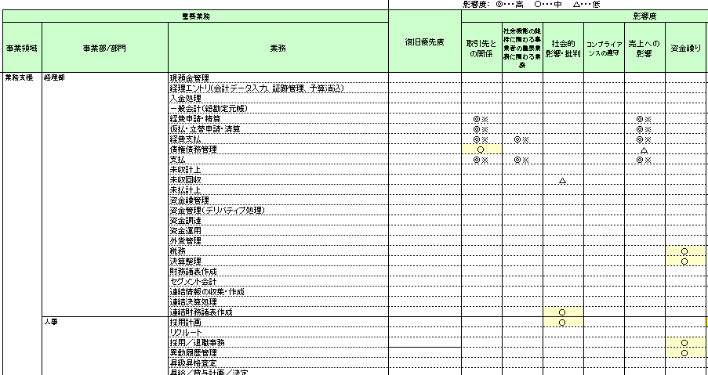
参考：事業継続管理体制整備プロジェクト重要イベントのご紹介
事業継続管理体制整備プロジェクトで実効性のある体制構築を行うためのキモは方針策定フェーズで実施する「事業影響度分析」と「リスク分析」であるといえます。ここでは、ご参考までに事業影響度分析とリスク分析の概要とアビームで使用するフォーマットの一例をご紹介します。
「事業影響度分析」の方法
事業継続管理体制整備プロジェクトにおける「事業影響度分析」は、不測事態発生時に、継続すべき事業（業務）の優先順位を明らかにするために実施します。事業影響度分析では、不測事象発生により当該企業の業務プロセスが停止した場合、どのような影響が想定されるかを検討し、影響が高いと想定される業務を洗い出します。影響が高い業務は「重要業務」に選定し、不測事象発生時に早期復旧できるように目標復旧時間を設定し、対応を検討します。
影響度の観点
「事業影響度分析」フォーマット例

Slide 14
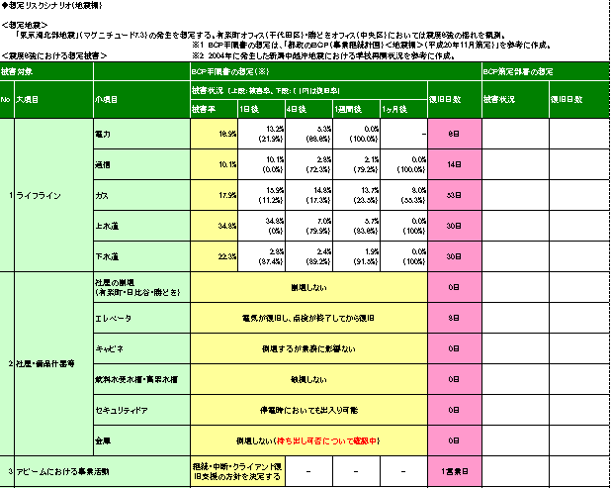
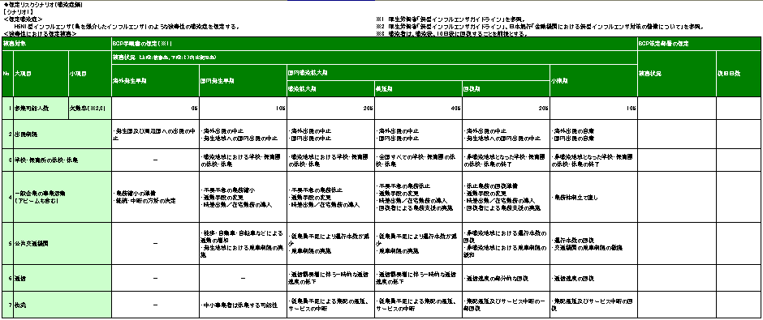
参考：事業継続管理体制整備プロジェクト重要イベントのご紹介
「リスク分析」の方法
「リスク分析」では、事業継続を行ううえで、対応が必要となる不測事態を特定して、対象とする不測事態が発生した場合の被害想定を明確にします。手順としては、まず、想定される不測事態の洗い出しを行い、不測事態が業務に与える影響と発生の可能性（頻度）によって対応する不測事態の優先順位付けを行います。対象とする不測事態に対しては、シナリオに基づいて被害想定を行います。
「リスク分析」フォーマット例
感染症を想定した場合の
リスク分析フォーマット例
地震を想定した場合の
リスク分析フォーマット例

Slide 15
事業継続計画

Slide 16
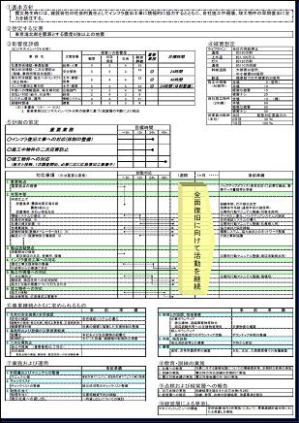
弊社事例ー事業継続計画／実施
以下に事業継続計画（概要）のイメージを示します。
当該事例においては、経済産業省や内閣府が示している各種ガイドラインに準拠した基本構成とすることにより、事業継続計画策定後の説明責任に配慮しています。
リスク抽出・評価イメージ
基本構成
1． 基本方針
2． 想定する災害
3． 影響度評価
4． 被害想定
5． 計画の策定
6． 事業継続とともに求められるもの
7． 実施及び運用
8． 教育・訓練の実施
9． 点検及び経営層への報告
10． 経営層による見直し

Slide 17
事業継続計画の構成
事業継続計画は、以下の通り「災害時対応計画」「業務復旧計画」「システム復旧計画」で構成されます。
事業継続計画を策定する場合、安全面は当然のことながら、業務、及びシステムの双方の側面を考慮して、策定していく必要があります。
時間
「災害時対応計画（安全対策）」
災害時の緊急対策の体制と役割確定
役職員の安全確保、救援への対応
事務所等の復旧、代替事務所の手配 等
 | 平常時 | 被災時 （初期） | 復旧時
安全面
業務面
システム面
事故・災害発生リスク
『災害時対応計画』
業務の側面
「業務復旧計画」
被災時の業務運用・復旧手順の確立
被害対策実施対象業務・データの選定
代替作業場所での業務体制・手順の確立等
『業務復旧計画』
システムの側面
「システム復旧計画」
ネットワーク、PC関連の復旧手順の確立
システム復旧の為の体制及び手順の確立
バックアップセンター構築、運用体制整備 等
『システム復旧計画』

Slide 18
事業継続計画のPDCAサイクル
事業継続計画の有効性を維持するためには、刻々と変化する業務内容・経営環境・想定リスク等に適合するように改善し続けなければなりません。
そのため、「PDCAサイクル」を構築することが非常に重要になります。
PDCAサイクル
1.計画
2. 策定・構築
3.評価
4.改善
業務の側面
調査
分析
対策の検討
対策 詳細決定
対策 実施
教育・訓練の実施
見直し・
改善
システム 対策・復旧
詳細決定
システム
構築実施
システムの側面

Slide 19
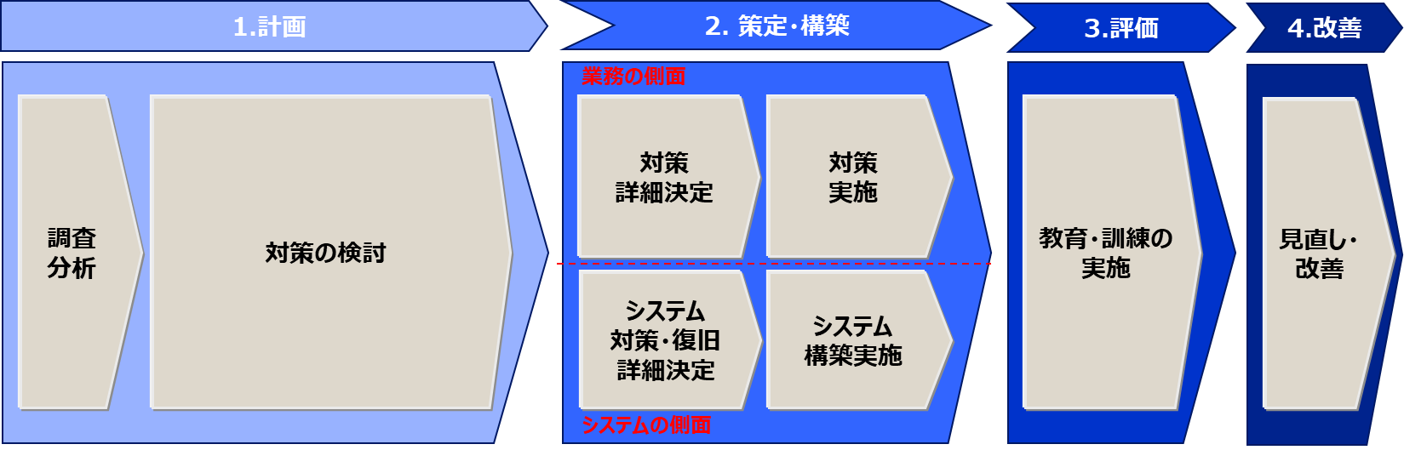
「調査分析」フェーズ
職員の被災状況・出勤状況が、業務に大きな影響を与えると理解しており、「職員参集予測」プロセスを重視する必要があると考えています。
調査分析
目的 | 対処すべきリスク（自然災害や感染症等）を明確にする | リスクが顕在化した場合のインフラやライフライン（電力・水道・通信・交通網等）の被災状況を予測する | 職員の被災状況、及び参集状況を予測する | サプライチェーンを含めた社外関係者の被災状況を予測する | 現行の業務、及びシステムの被災状況を予測する
内容 | 想定リスク一覧の作成 影響度／発生頻度分析 リスク認定基準の作成 | ライフライン供給再開時間予測 オフィス／データセンター被災予測 | 交通機関運転再開時間予測 徒歩による参集時間予測 | サービス再開時間予測 社外関係者の業務継続性調査 ＳＬＡ／契約書の確認 | 業務・システム復旧時間予測 業務継続のための目標復旧時間・目標復旧水準の設定
想定リスク
設定
社会基盤
被害予測
職員参集予測
社外関係者
被害予測
業務・システム
被害予測

Slide 20
「対策の検討」フェーズ
重要業務領域を選定する「重要業務明確化」プロセスにおいて、重要業務及び重要システムの明確化が必要になると考えています。
対策の検討
目的 | 市場環境、事業構造、経営の優先事項を考慮し、指揮命令系統、及び判断基準を明確にする | 重要業務、及び重要システムの運用継続方法を明確にする | 業務・システムの復旧再開に不可欠な要素・資源を明確にする | 重要業務の目標復旧時間を決定する | 目標復旧時間を達成するための戦略を明確にする
内容 | 復旧優先度の設定 業務・システムの復旧方針の策定 リハーサル方針の策定 事業継続関連規程の整備 | 重要業務・重要システムの選定 | 業務・システム復旧に必要となる資源の把握 代替可能性の有無の確認 再調達時間の確認 再調達コストの確認 | 復旧時間と許容中断時間の乖離分析 乖離を埋めるために必要となる要素・資源の抽出 対策に必要となる費用・効果の見積もり 重要業務の目標復旧時間の決定 | 目標復旧時間達成戦略の決定 戦略の文書化
基本方針立案
重要業務
明確化
重要な要素・ 資源の把握
目標復旧時間決定
事業継続戦略決定

Slide 21
「対策詳細決定」フェーズ
製造している製品の変更に適切に対応するため、「維持改善計画作成」プロセスを重視する必要があると考えています。
業務の側面
対策詳細決定
目的 | 不測事態発生時に重要業務が継続するよう事前対策の詳細内容を決定する | 事前対策の実施スケジュールを明確にする | 不測事態発生時の対応体制・ルールを明確にする | 不測事態発生時に従業員が速やかに行動できるよう対応手順を明確にする | 対策実施計画、不測事態対応計画を常に適切な状態に保つため、維持・改善プロセスを明確にする
内容 | 事前対策の費用対効果の検討 事前対策内容決定 外部発注・委託先の検討 対策実施計画の策定 | 事前対策の実施スケジュール決定 投資の実行に対する責任者の承認 | 不測事態発生時の対応体制・ルールの決定 不測事態発生時の対応プロセス決定 | 不測事態発生時の対応手順書の作成 不測事態発生時の行動マニュアルの作成 不測事態発生時のチェックリストの作成 | 維持・改善プロセスの決定 維持・改善体制の決定 教育・訓練計画の作成 維持・改善手順の作成
対策実施計画 作成
実施スケジュール決定
不測事態 対応計画作成
手順書・行動
マニュアル作成
維持改善計画
作成

Slide 22
「対策実施」フェーズ
事業継続計画の実行が担保されるように「実施結果確認」プロセスを重視する必要があると考えています。
業務の側面
対策実施
目的 | 不測事態発生時に重要業務が継続するよう事前対策を対策実施計画に則り実行する | 維持改善計画に則り事業継続計画の維持管理体制を確立する | 実施結果を確認し、結果を責任者に報告する
内容 | 対策実施計画の確実な実行 | 維持管理体制の設置 | 実施スケジュールのステータスの更新 責任者への報告
対策実施計画
実行
維持管理体制設置
実施結果
確認

Slide 23
「システム対策・復旧詳細決定」フェーズ
実行性の高いシステム対策が求められていると理解しており、「システム復旧計画策定」プロセスを重視する必要があると考えています。
システムの側面
システム対策・復旧詳細決定
目的 | 不測事態発生時に重要システムが継続するよう事前対策の詳細内容を決定する | 事前対策の実施スケジュールを明確にする | 不測事態発生時の対応体制・ルールを明確にする | 不測事態発生時に速やかにシステムが復旧できるよう対応手順を明確にする | 対策実施計画、不測事態対応計画を常に適切な状態に保つため、維持・改善プロセスを明確にする
内容 | 事前対策の費用対効果の検討 事前対策内容決定 外部発注・委託先の検討 対策実施計画の策定 | ハードウェア耐性設計の策定 ネットワーク耐性設計の策定 投資の実行に対する責任者の承認 | 不測事態発生時の対応体制・ルールの決定 不測事態発生時の対応プロセス決定 | ハードウェア復旧方法の策定 ネットワーク復旧方法の策定 システム再起動方法・稼動確認方法の策定 データ復旧方法の策定 手動作業内容策定 | 維持・改善プロセスの決定 維持・改善体制の決定 維持・改善手順の作成
システム対策
実施計画策定
実施スケジュール決定
システム復旧計画策定
システム復旧
手順書作成
維持改善計画
作成

Slide 24
「システム構築実施」フェーズ
事業継続計画の実行が担保されるように「実施結果確認」プロセスを重視する必要があると考えています。
システムの側面
システム構築実施
目的 | 不測事態発生時に重要なシステムが継続するようシステムを構築する | 維持改善計画に則り事業継続計画の維持管理体制を確立する | 実施結果を確認し、結果を責任者に報告する
内容 | 継続性を考慮したシステム（ハードウェア・ネットワーク）構築の実施 外部委託の実施 | 維持管理体制の設置 | 実施スケジュールのステータスの更新 責任者への報告
システム構築
実施
維持管理体制
構築
実施結果
確認

Slide 25
「教育・訓練の実施」フェーズ
製造活動の継続のために、サプライチェーンの確保が欠かせないと理解しています。そのため、取引先各社が参加した上での「訓練の企画」「訓練の実施」「訓練の検証」プロセスを重視する必要があると考えています。
教育・訓練の実施
目的 | 訓練計画に則り、従業員向けにBCPの重要性について教育を実施する | BCPの内容を取引先各社を含む社外関係者に共有する | 関係者に対する訓練を企画する | 企画に基づいて訓練を実施する | 訓練の結果を検証する
内容 | 従業員向け教育の実施 | 社外関係者への自社の事業継続性の共有 必要に応じて研修・訓練への参加の要請 | 訓練の目的の決定 訓練参加者の特定 訓練シナリオの策定 訓練実施日時の決定 | 訓練の実施 | 訓練結果の整理 課題の整理
従業員向け啓発
社外関係者への
共有
訓練の企画
訓練の実施
訓練の検証

Slide 26
「見直し・改善」フェーズ
事業継続計画の有効性が求められているため、製品の枠組みを超えて、俯瞰的、客観的に事業継続計画を検証できる「内部監査の実施」プロセスを重視する必要があると考えています。
見直し・改善
目的 | 対策の実施結果、教育・訓練の実施結果を検証し、課題と対応策を整理する | 点検の結果を関係する責任者に報告する | 点検の結果に基づいて、是正措置を実施する | BCPが適切に策定・維持管理されているか内部監査部門が内部監査を実施する | 組織・担当者の重要な変更発生時やBCPの計画に基づいて、継続的にBCPを改善する
内容 | 課題の整理 対応策実施有無、実施時期、実施責任者の決定 | 点検結果の報告 | 是正措置の実施 課題のステータスの更新 | 内部監査の実施 内部監査報告書の作成 責任者への報告 是正措置の実施 | 継続的改善の実施
点検の実施
責任者への報告
是正措置の実施
内部監査の実施
継続的改善の
実施

